Slide 1
Çocuklarda Beslenme ve Uykunun Önemi

Slide 2
Beslenme NEDİR?

Slide 3
BESLENME ;

Slide 5
Evde Pişirmek Daha Ucuz
Amerika'da yapılan bir araştırmada, ulusal beslenme önerilerini karşılayan besinleri marketten almanın maliyeti restoranlarda yemek ile karşılaştırılmıştır. Araştırmada marketlerden alınan yiyecekler arasında meyve, donmuş sebze, tavuk göğsü, yağsız et, makarna, ekmekler, kahvaltılık tahıl gevrekleri ve süt ürünleri bulunurken, restoranlarda tüketilen besinler genelde sandviç, kızarmış tavuk, kızarmış patates ve meyve suları, kahve veya alkolsüz içeceklerden oluşmaktaydı. Analizler; hazır gıdadan alınan her kalorinin, evde pişirilen yemeklere göre %24 daha pahalı olduğunu ortaya koymuştur.

Slide 7
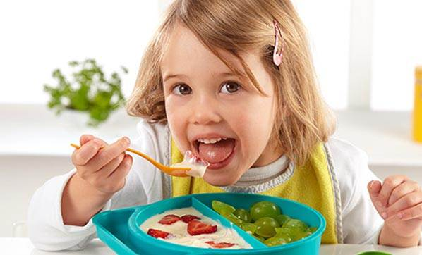
Okul çocuklarında yapılan araştırmalar çocukların büyük çoğunluğunun kahvaltı etmeden okula gittiklerini göstermektedir. Uzun süren bir açlık sonucu kahvaltı edilmediğinde kişi kendini güçsüz hisseder, başı döner, yeterli enerji olmadığı için zihinsel faaliyetler özellikle dikkat, çalışma ve öğrenme yetenekleri azalır.
Okulda başarı düşer. Kahvaltı beyin fonksiyonları için gerekli enerjiyi sağlayarak öğrenmeyi olumlu yönde etkiler.

Slide 8
Okul Çağı Çocuklarında;
Beslenme genellikle düzensizdir ve farklı beslenme davranışları görülür.
Bu dönem de çocuk haşlanmış yumurtayı bir gün çok severek yerken, altı ay boyunca yemeyi reddedebilir.
1-5 yaş arası çocuklar aileye veya çevreye duyduğu tepkiyi yemek yememekle
dile getirmektedirler.
Seviyor diye aynı yemeği sık sık pişirmek, o besine karşı isteksizlik
oluşturabilir, yiyecekleri karıştırmaktan hoşlanmazlar. Bu çağda çocuk besin seçicisidir, her besini iştahla yemez.
Örneğin çocuk kuru bir besini tüketmekte güçlük çekebilir. Ayrıca çocuklar acılı, tuzlu veya ekşi tatları genellikle reddederler.
Örneğin yoğurt yemiyorsa aynı gruptan peynir veya süt gibi besinler verilebilir.

Slide 9
Okul öncesi çocuklar besin grupları içinde en az sebzeleri severler.
Genellikle çiğ yenebilen salatalık, domates, havuç gibi sebzeleri pişmiş diğer sebze yemeklerinden daha çok tercih ederler. Bu tür sebzeler ince kesilip verilirse daha kolay ve severek tüketirler.
Eti, büyük parçalar halinde tüketemez. Bu nedenle etin yemeklerde genellikle kıyma şeklinde kullanılması önerilir
Çocuk büyük parça eti, kendisi keserek ancak 7-8 yaşlarında yiyebilir.
Küçük çocuklar günde beş veya altı öğün yemeye gereksinim duyarlar, çünkü mide kapasiteleri sınırlıdır.
Yapılan bir çalışmada 3-5 yaş arası çocukların % 60‘ının günde üçten fazla,
6 yaşindaki çocukların ise % 50'sinin günde beş öğün tükettikleri belirlenmiştir.

Slide 10
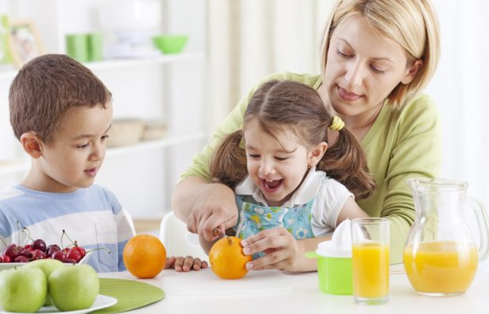
Çocukların sağlıklı beslenmesi için dört besin grubunda bulunan çeşitli besinlerden yeterli miktarlarda ve dengeli bir şekilde tüketmeleri gerekmektedir.
Besin grupları bazında günlük önerilen miktarlara bakacak olursak;
Süt grubu 2 porsiyon
Et grubu 2 porsiyon
Sebze-meyve grubu 5 porsiyon
Ekmek ve tahıl grubu 3-6 porsiyon olarak önerilmektedir.

Slide 11
Süt grubunda yer alan süt, yoğurt,
et grubunda yer alan et, tavuk, yumurta, peynir,
kuru baklagiller,
sebze ve meyve grubu ve
tahıl grubuna giren ekmek, bulgur, makarna,
pirinç vb. besinlerin her öğünde yeterli miktarlarda tüketilmesi önerilmektedir.
Çocukların özellikle kemik ve diş gelişimi için
günde 2-3 su bardağı kadar süt veya yoğurt, 1
kibrit kutusu kadar beyaz peynir tüketmeleri
önemlidir.
Ayrıca, hastalıklara karşı daha dirençli olmaları, göz, cilt ve sindirim sistemlerinin sağlıklı olması için her gün 5 porsiyon taze sebze veya meyve tüketmeleri önerilmektedir.

Slide 12
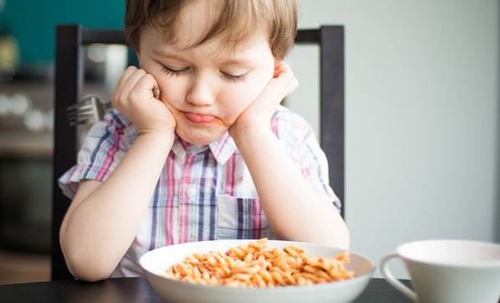
Öğrenciler için en önemli öğün kahvaltıdır.
Bütün gece süren açlıktan sonra, vücudumuz ve beynimiz güne başlamak için enerjiye gereksinim duymaktadır. Kahvaltı yapılmadığı takdirde, dikkat dağınıklığı, yorgunluk, baş ağrısı ve zihinsel performansta azalma olmaktadır. Bu nedenle, güne yeterli ve dengeli yapılan bir kahvaltı ile başlamak öğrencilerin okul başarısının artmasında son derece önemlidir.
Çocukların her sabah düzenli olarak kahvaltı yapma alışkanlığı kazanmalarına özen gösterilmelidir. Peynir, haşlanmış yumurta, taze meyve suyu, birkaç dilim ekmek veya 1 bardak süt, poğaça, mandalina çocuklar için yeterli ve dengeli bir kahvaltı örneğidir.
Günlük tüketilecek besinlerin 3 ana, 2 ara öğünde alınması en uygun olanıdır.

Slide 14
Okulda veya evde dinlenirken ve ders çalışırken açlık hissedildiğinde tüketilen besinlere dikkat edilmelidir. Örneğin, şeker ve şekerli besinler, cips, gazlı içecekler yerine ;
Süt, yoğurt, sütlü tatlılar, ekmek arası peynir, taze sıkılmış meyve suları ve kuru meyvelerin tüketiminin tercih edilmesi çocukların sağlıklı beslenmeleri açısından daha yararlıdır.
Açıkta satılan besinler, yeterince güvenilir ve temiz değildir. Ayrıca, uygun koşullarda muhafaza edilmedikleri için çabuk bozulma riski taşırlar. Bu nedenle, özellikle okul çevresinde açıkta satılan besinlerin kesinlikle satın alınmaması gerekmektedir.

Slide 15
Okul Öncesi Çocuklarda Beslenme Alışkanlıkları Nasıl Kazandırılır?

Slide 16
Çocuklara yemek yemenin bir gereksinim olduğu bu yaşta öğretilmelidir.
Şarkı söyleyerek, dans ederek, televizyon seyrettirerek, peşinde yemek tabağı ile koşturarak yemek yedirmek veya çocuğu yemek yedirirken çok acele etmek veya oyalamak uygun birer tutum değildir.
Tüketebilecekleri düşünülenden az besin verilmelidir.
Çocukların açlık belirtilerine kulak verilmelidir. Çocuk doyduğunu söylediğinde ona uyulmalıdır. Çocuklar yalnızca açlıklarını giderecek kadar yemeye gereksinim duyarlar.
Yemekle oynamaya başladıkları zaman “yeter” sinyali verilmeli ve yemekten uzaklaştirilmalidir.
Çocukların yemeklerini kendilerinin yiyebilmesi için olanak sağlanmalıdır.

Slide 17
Çocukların kullanacağı kaşık ve çatal çocuğun eline ve ağzına uygun olmalı, otururken yükseklik masaya göre ayarlanmalıdır.
Çocuk her seferinde tabağındakileri bitirmesi için zorlanmamalıdır. Bu davranış
çocuğun aşırı yemesine veya yemekten nefret etmesine neden olabilir.
Yemek saatlerinin çocuğu mutlu yapan saatler olması sağlanmalıdır.
Disiplinin uygulandığı öğütlerin verildiği ya da verileceği yer yemek masası
olmamalıdır. Yemek masasında neşeli ve mutlu bir atmosfer yaratılmalı,

Slide 18
Sağlıklı yaşam için çocuklara el yıkama ve diş fırçalama alışkanlığının kazandırılması çok önemlidir. Kirli eller, basit bir soğuk algınlığından ölümcül hastane enfeksiyonlarına kadar pek çok hastalığın nedeni olabilmektedir. Bu nedenle çocuklara, özellikle yemek yemeden önce ve sonra, tuvalete girdikten sonra, dışarıda oyun oynadıktan sonra, dışarıdan eve gelince ellerini, ılık akan su altında sabun ile iyice ovuşturarak yıkamaları konusunda alışkanlık kazandırılması gerekmektedir.

Slide 21
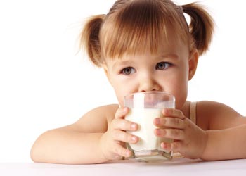

Slide 22
Çocukların Zeka ve Fiziksel Gelişiminde Uykunun Önemi

Slide 23
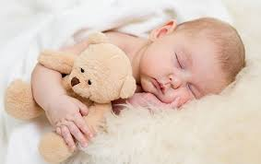
Kaliteli uyku, 0-3 yaş arasında çocuk gelişimini etkileyen faktörler arasında ilk sıralarda yer almaktadır. Özellikle geceleri deliksiz uyuyabilme becerisi, çocuklara hem zihinsel hem de fiziksel büyüme açısından önemli avantajlar sağlamaktadır. “Stanford Araştırma Enstitüsü, küçük çocukların ileriki yıllarda matematik ve edebiyat başarısını etkileyen en önemli unsurun düzenli uyku olduğunu gösteren bir araştırma yayınladı. Araştırma ayrıca uykusu belli bir düzene oturtulmuş çocukların diğerlerine kıyasla kendilerini daha iyi ifade ettiklerini kanıtlıyor.”

Slide 24
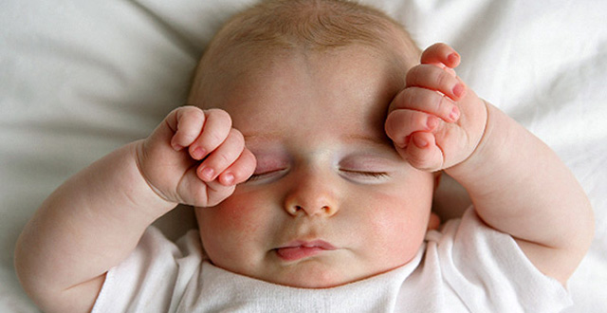
Örneğin, REM uykusu olarak bilinen uyku periyodunda çocukların gün içinde öğrendiği bilgi ve becerileri pekiştiren beyin bağlantıları aktive olmaktadır. Diğer yandan, çocuklarda fiziksel büyümeyi belirleyen büyüme hormonunun en çok uyku sırasında salgılandığı bilinmektedir. Yeterli uyumadığı için büyüme hormonu eksik salgılanan çocuklar pek çok organın, kas ve kemiklerin gelişimi bakımından dezavantajlı duruma düşmektedir.

Slide 25
Çocuğunuzun ne kadar uyuması gerekir?
Yaşamın ilk yılında bir bebeğin, 10-12 saati gece olmak üzere toplamda günlük 13-14 saat uyku ihtiyacı var. (Bazı bebekler bu ortalamanın biraz üzerinde ya da altında seyrediyor olabilir). Yaşamın ikinci yılında toplam uyku ihtiyacı, 1 saat kadar azalsa da 4-5 yaşında bile ortalama 11-12 saatin altına düşmez.

Slide 26
Beslenme Alışkanlıkları Uyku Düzenini Etkiliyor
Gece yarısı kan şekerinin düşmesi uyanmaya yol açacaktır. Bu açıdan uyku saatine yakın karbonhidrattan zengin gıdalardan (unlu ve şekerli) kaçınmak gerekir. Yatmadan önce alınan kafeinli gıdalar (birçok içecek ve çikolatada boldur) uyarıcı etkisi nedeniyle uykusuzluğa neden olabilir.

Slide 27
İyi Uyumayan Çocuklar Obezite Ve Depresyona
Daha Yatkın
Çocuğunuz yeterli uyumuyorsa zihinsel gelişim ve fiziksel büyümeyle ilgili önemli problemler baş gösterebilir.
Örneğin, açlık duygusu ve iştahı belirleyen hormonlardaki sorun yüzünden çocuğunuz olması gerekenden fazla yiyor ve yüksek kalorili faydasız yiyecekler
Bu çocuklarda abur cubur yeme, fazla kalorili içecekler içme ve televizyon ya da bilgisayar karşısında geçirilen süre daha fazladır.

Slide 28
Çoğu çocuk ebeveyninin tahmin ettiğinden daha fazla uykuya ihtiyaç duymaktadır. Çocuğunuzun uyku eksikliği yaşadığının göstergeleri gün içinde huzursuzluk ve huysuzluk, her zaman arabada uyuya kalma gibi şeyler olabilir. Eğer çocuğunuz uyku vaktinden önce çok hareketli oluyor ya da uyku vaktinden çok önce yorgunluk belirtileri gösteriyorsa, uyku düzeninizde sorun var demektir.

Slide 29
Uyusun Da Büyüsün
Uyku yalnızca bir dinlenme aracı değildir. Uyku, beyin başta olmak üzere tüm organların rejenerasyonu için şarttır. Çocuk ne kadar küçükse, büyüme o kadar hızlı, uyku ihtiyacı da o kadar fazladır. Uyku sırasında stres hormonları azalırken büyüme hormonu salınımı artar. Bu sayede uyku sırasında vücut kendini onarır, yeniden yapılandırır, protein sentezi artar ve vücut kendini yeni güne hazırlar.

Slide 30
Düzenli Uyku Hafızayı da Güçlendiriyor
Uyku zamanı bakıcıların dört gözle bekledikleri soluklanma zamanı olurken; çocuklar için çok daha büyük bir öneme sahiptir. Çocuk uyku sırasında büyümektedir. Düzenli uyuyan çocukta büyüme daha hızlı olacaktır. Yine bu çocuklarda öğrenmenin daha net, hafızanın daha güçlü olduğu ortaya konmuştur.

Slide 31
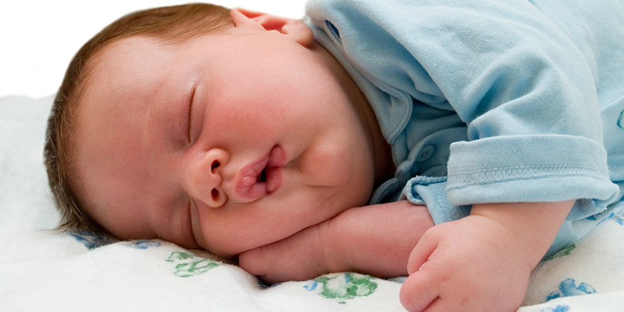
Düzenli Uyku Hiperaktivite ve Depresyon Riskini Azaltıyor
Bilimsel araştırmalar okul öncesi çocuklarda düzenli uykunun hiperaktivite, anksiyete ve depresyonu azalttığını göstermiştir. Yine bir haftalık süre içinde 3-4 gün ve fazlası uykunun (bu da gün başına en az 11–12 saat uyku demektir) çocuklar için gerekli olduğu gösterilmiştir.
Bu çocuklarda depresyon sıklığının gece 22.00 den önce yatağa giren çocuklara göre % 42 daha fazla olduğu gösterilmiştir. Ergenlik döneminde ideal uyku zamanı 9 saat iken, birçok çocuk 7–7,5 saat uyku ile yetinmektedir.

Slide 32
Çocuğunuzun Yatma Vaktini 22.00 Olarak Belirleyin
Tüm çocukluk boyunca uykuya yatma zamanının mutlaka gece 22.00’den önce olması sağlanmalıdır. Bunu sağlamak her zaman çok kolay olmayabilir. Sağlıklı uyku alışkanlığının oturtulması erken bebeklik döneminde itibaren başlatılmalıdır.

Slide 33
Çocuğunuzun Kendi Kendine Uykuya Dalmasını Sağlayın
Çocuk temas, anne göğsü, beslenerek ya da sallanarak uykuya dalmaya alışmışsa şartlı refleks oluşacaktır. Her uyandığında uyumak için zorunlu hale gelen bu koşulların varlığını isteyecektir. Böylece anne ya da bakıcı için uykusuz geceler başlayacaktır.
Bu nedenle bebeklik döneminde geliştirilen uyku alışkanlığı konusunda ailenin çocukları ve kendi çıkarları açısından çocukların bağımsız uykuya dalabilme alışkanlığını oturtmaları gerekir. Çocuklarda genellikle ayrılık anksiyetesi söz konusudur. Çocuklar gece uyandıklarında gerçek ile rüya arasındaki ayrımı kavrayabilmek için daha uzun süreye ihtiyaç duyarlar.

Slide 34
Düzenli uyku için çocuğunuzu masal ve masaj ile rahatlatın
Düzenli bir uyku saati, uyku öncesi masal ve rahatlatıcı bir müzik, gün içerisinde bedensel aktivite için fırsat sağlanması, uyandığında onu bekleyen cazip aktivite ve sürprizler listesi sunmak, çocuğu güven objesi ile baş başa bırakmak (seveceği bir battaniye ya da oyuncağı), uykuyu çocuk için sevimli hale getirilebilir.
Uyumaya gitme zamanı hakkında aile ile çocuk arasında savaş değil barış ortamı yaratmak belki de problemlerin çözümünü sağlayacaktır.

Slide 35
İlyas AKTEKİN Psikolojik Danışman ve Rehber

